Slide 1



ESF II projekt Západočeské univerzity v Plzni
reg. č. CZ.02.2.69/0.0/0.0/18_056/0013239

Slide 3
Termíny, definice a zkratky
CHD – case hardening depth = hloubka (obvykle myšleno) cementované vrstvy
CD – carburizing depth= hloubka nauhličení
CLT – compound layer thickness= tloušťka sloučeninové vrstvy
FHD – fusion hardness depth= hloubka zakalení
NHD – nitrid hardness depth= hloubka nitridované vrstvy
SHD – surface hardenning depth= hloubka povrchově zakalené vrstvy
FTS – fusion treatment specification= technické požadavky zakalení
HTO – heat treatment order = Specifikace tepelného zpracování
HTD – Heat treatment document = Dokument o tepelném zpracování
IOD – Internal oxidation depth = Hloubka vnitřní oxidace
HTS – heat treatment specification= Technické požadavky tepelného zpracování

Slide 4
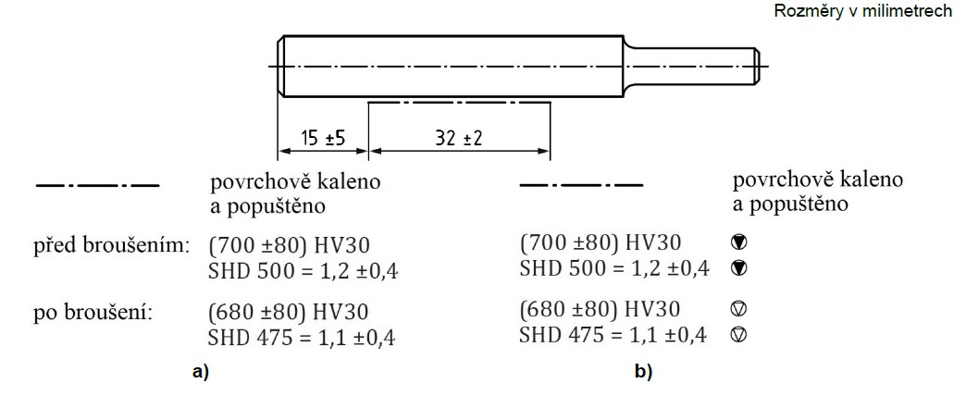
ÚVOD
Označení TZ na výkrese může být k montážnímu stavu, konečnému stavu nebo i přímo po TZ = často logicky vyplývá z výkresu
Nutno zohlednit přídavek na obrábění (změna tloušťky vrstvy atd.)
  Je vhodné, často nutné uvést na výkres přídavek na obrábění – konstruktéři zapomínají tzn. v praxi výjimečně

Slide 5
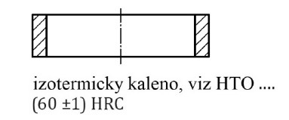
ÚVOD
Např. případy kdy po cementaci (nauhličení) obrábění a pak teprve kalení. V některých případech nutno uvést např. max teploty žíhání ke snížení pnutí. Postup nitridace (namísto tloušťky jsou uvedeny parametry nitridace.
V některých případech je nutné stanovit specifikaci TZ (HTO). Na výkres by pak mělo být napsáno viz. HTO a pak by kalírna měla vydat HTD
Stav TZ slovně předepsat: ZAKALENO A POPUŠTĚNO, NAUHLIČENO A NÁSLEDNĚ ZAKALENO, POVRCHOVĚ KALENO, NITRIDOVÁNO

Slide 6

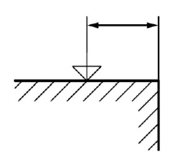
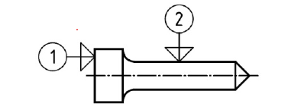
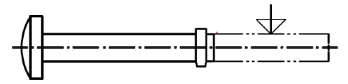
ÚVOD
Způsoby zápisu tvrdosti
Možnosti zápisu hodnot tvrdosti a jejich tolerance
Je velmi důležité označení kontrolních bodů a jejich kótování
Pokud existuje více než jeden kontrolní bod je nutné značku spojit s identifikačním číslem pro každý kontrolní bod
Někdy může být část oddělena od zbytku výrobku za účelem zkoušení (tahovky, nárazovky atd.)

Slide 7

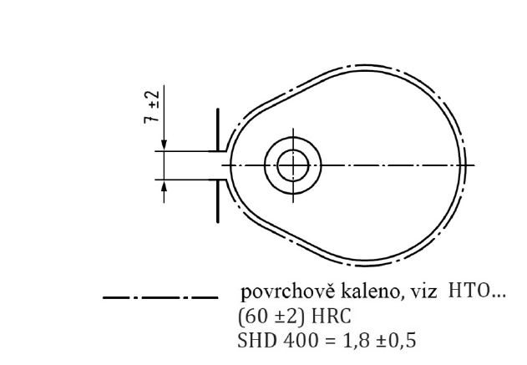
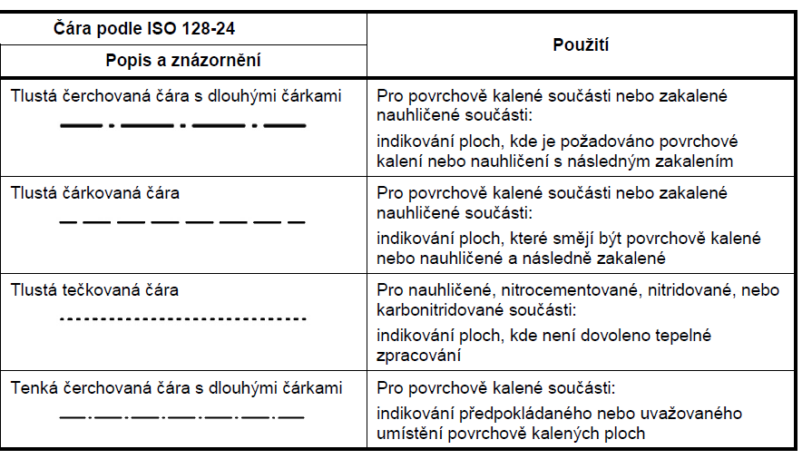
ÚVOD
Nezakalená zóna – slip zone
Typy čar
Tloušťky vrstev SHD – jak mohou být uvedeny
Tam kde je požadováno
Tam kde může být
Tam kde nesmí být
Profil

Slide 8
ÚVOD
Hloubka nauhličení – CD uvádí se např. CD_{0.35} Příklad zápisu
Tloušťka sloučeninové vrstvy – CLT. Tento termín je rovněž možné použít pro boridovanou vrstvu!
Hodnoty pevnosti – by měly být uváděny pouze pokud je to nutné a pokud součást umožní odebrat tepelně zpracovaný vzorek. Praxe je odlišná – upozornit zákazníka
Možnosti uvádění hloubky CD
Pozor na chybu – milimetry vs. mikrometry!
Možnosti uvádění hloubky CLT

Slide 9
ÚVOD
Specifikace TZ – HTO – poskytuje kalírně instrukce k procesu TZ aby bylo zajištěno, že bude dosaženo uvedené tvrdosti, tvrzené hloubky atd.
  Specifikace by měla být jasná a ucelená (je lepší podat více informací než-li méně)
  Nutno definovat tolerance + způsob měření
Dokument o TZ – HTD – info o peci, teplotě, Cp, kalící lázni apod.
  Každá požadovaná charakteristika konstruktéra musí být kontrolována
  Na výkrese jsou specifikace pro konečný výrobek!
V popisu posloupnost tepelných, chemickotepelných zpracování, mechanický resp. povrchových úprav v chronologickém pořadí od shora dolů
Jasně vyznačit oblast bez TZ
Na výkrese by měly být uvedeny rovněž typy atmosfér / kalících prostředí použitelných během TZ pokud jsou zásadní pro získání některých vlastností (vakuum x ochranná atmosféra x vzduch)

Slide 10
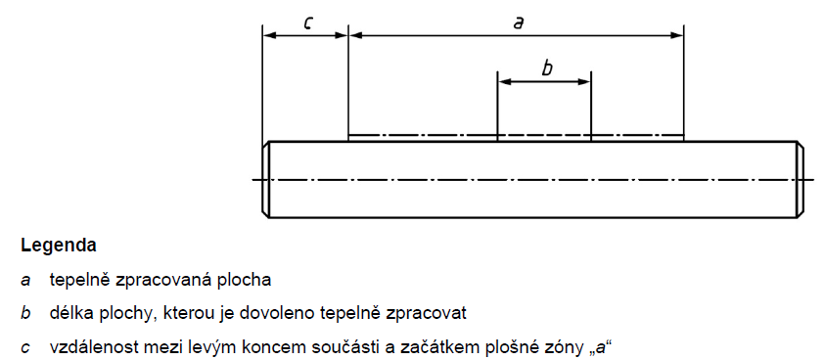
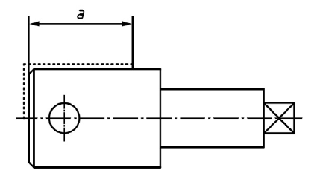
ÚVOD
Stav TZ musí být popsán:
  Textem – např. NITRIDOVÁNO
  Měřitelných parametrů
    Tvrdost, hloubka PK, CHD, tloušťka CLT, místní TZ
    Kontrolní body
    Popis TZ
    Údaje o pevnosti, mikrostruktuře
Lokální TZ
  Tam kde se MUSÍ provést TZ – vyznačit vně obrysové čáry tlustou čerchovanou čárou dlouhými čárkami + kóty a tolerance
  Tam kde je možné provést TZ – vyznačit vně tlustou čárkovanou čarou + kóty
Plocha kde se nesmí provést TZ
  Tlustá tečkovaná čára

Slide 11
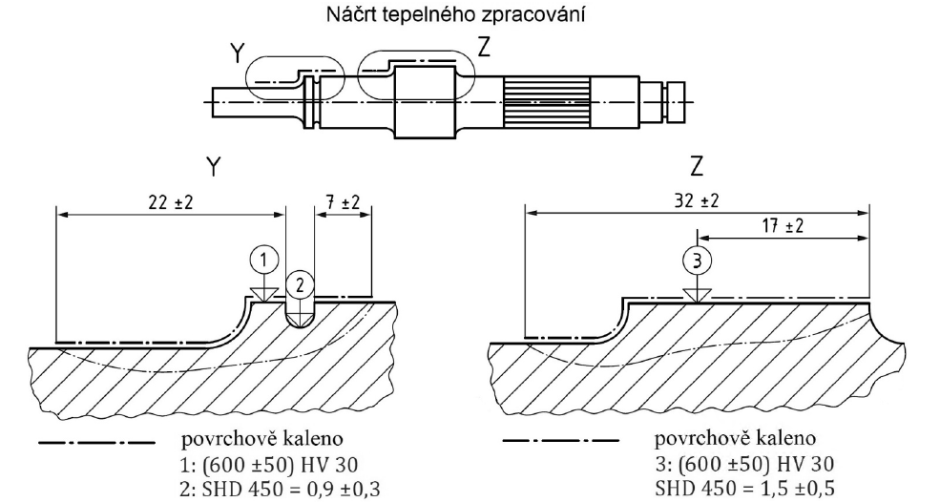
ÚVOD
Náčrt tepelného zpracování – Heat treatment sketch
  Náčrt se udává v blízkosti popisového pole

Slide 12
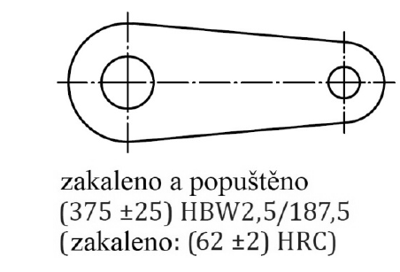
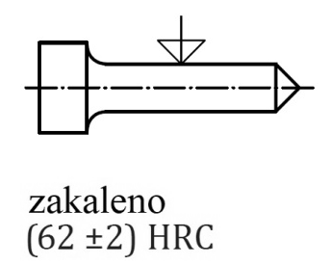
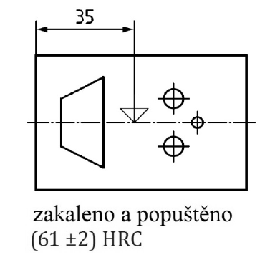
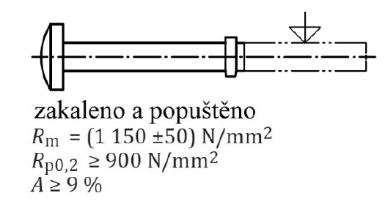
Praktické příklady

Slide 13
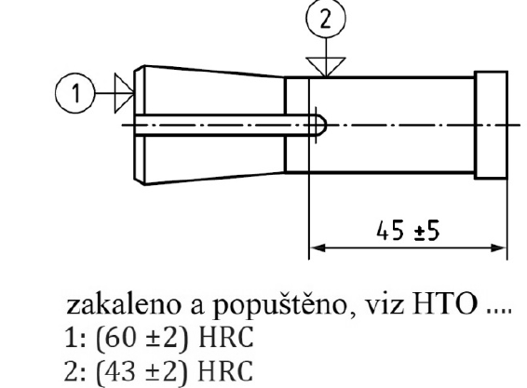
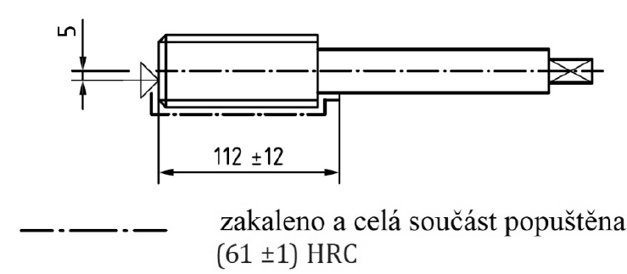
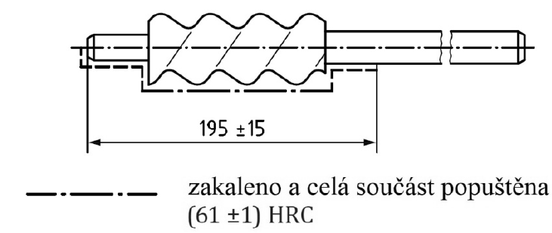
Praktické příklady

Slide 14
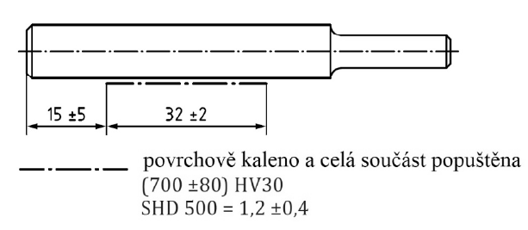
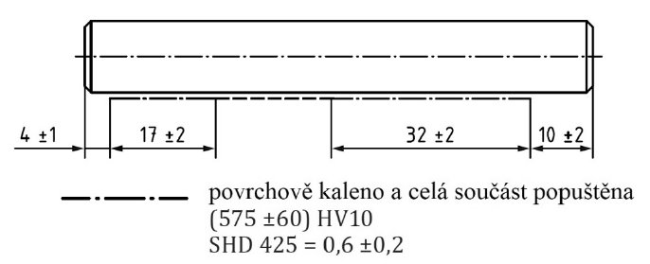
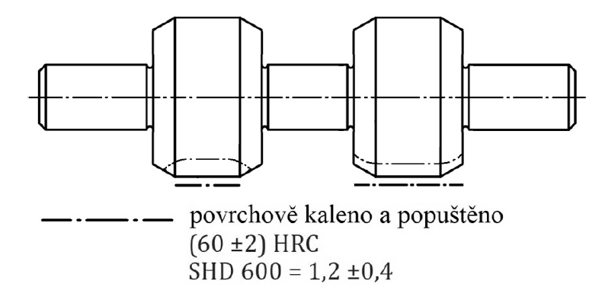
Povrchové kalení
SHD obvykle s číselnou hodnotou mezní tvrdosti (obvykle HV1) Pokud není tak 80 procent min. tvrdosti
Přechod tvrdosti leží vně!! Součásti
Upozornit zákazníka na broušení a snížení tvrdosti
Někdy je možné a výhodné povrchově kalit větší část než je dohodnuto pak tlustá čárkovaná
Nemusí se kalit až k hraně resp. u hrany je přípustná nižší hloubka – označeno tenkou čerchovanou s dlouhými čárkami

Slide 15
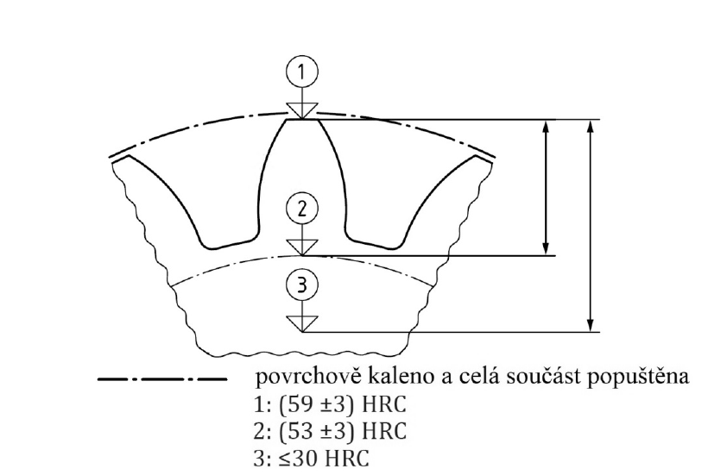
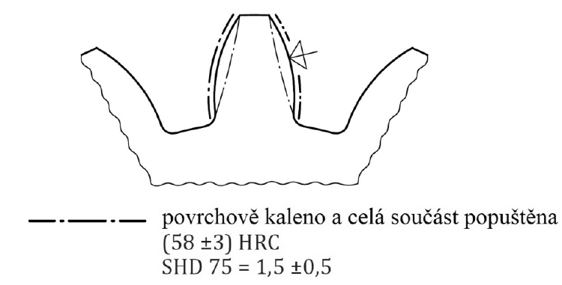
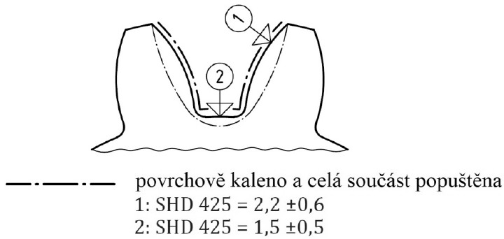
Povrchové kalení
Povrchové kalení celého zubu. Po obvodu silná uvnitř tenká čerchována s dlouhými čarami
Boky zubu + poloha a průběh vrstvy + kontrolní body
Patní mezera mezi zuby

Slide 16
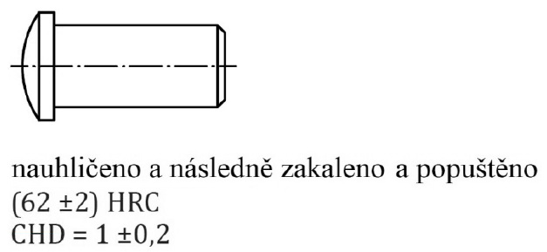
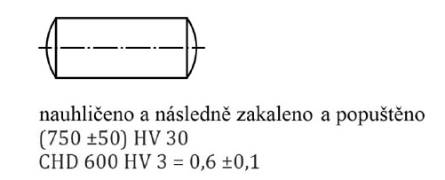
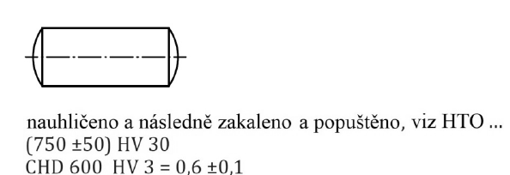
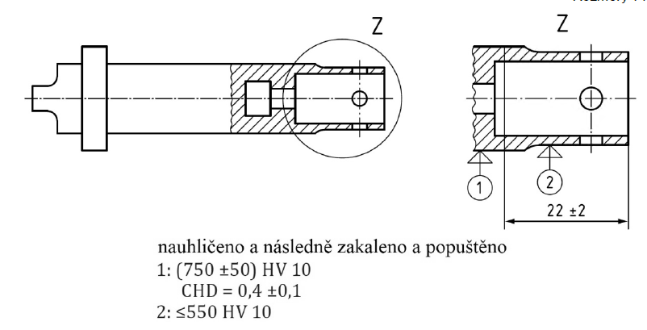
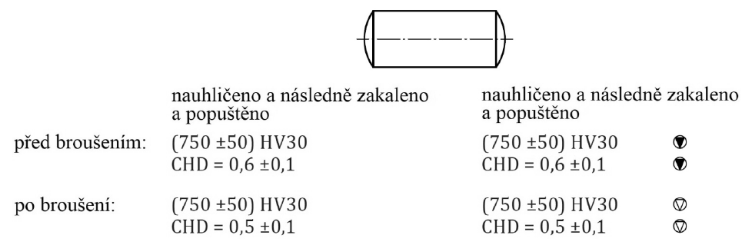
Nauhličování s následným zakalením
Oficiální termín: Nauhličování s následným zakalením
  Pozor na zvolené kontrolní zatížení
  CHD = nauhličená + zakalená vrstva
  Obvykle 550HV1(ISO 2639)
  Hloubka nauhličení (CD) obecné pravidlo 0.35 (ale ne vždy)

Slide 17
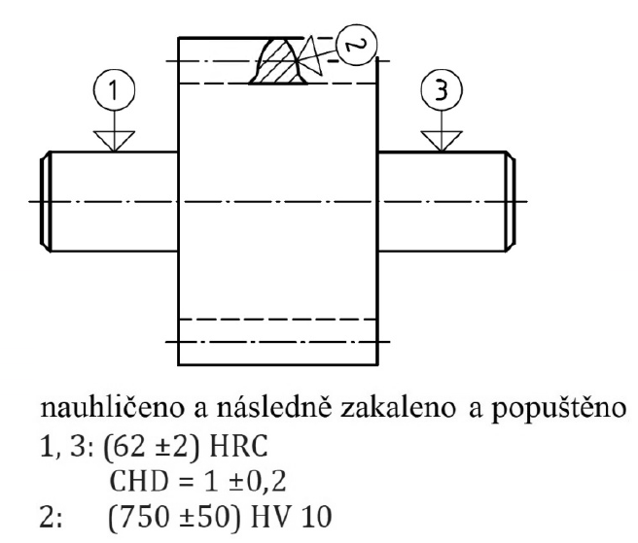
Nauhličování s následným zakalením

Slide 18
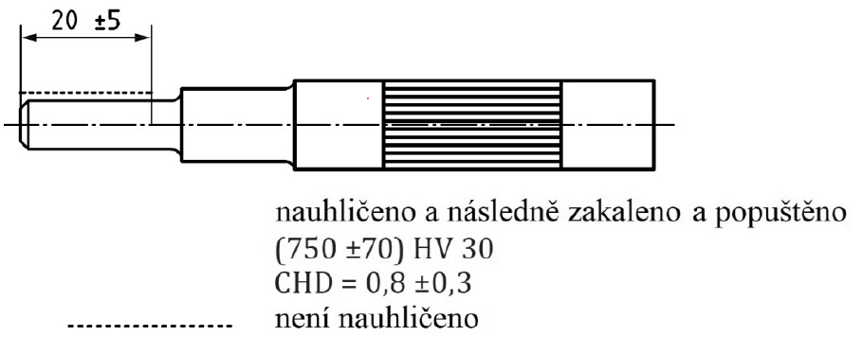
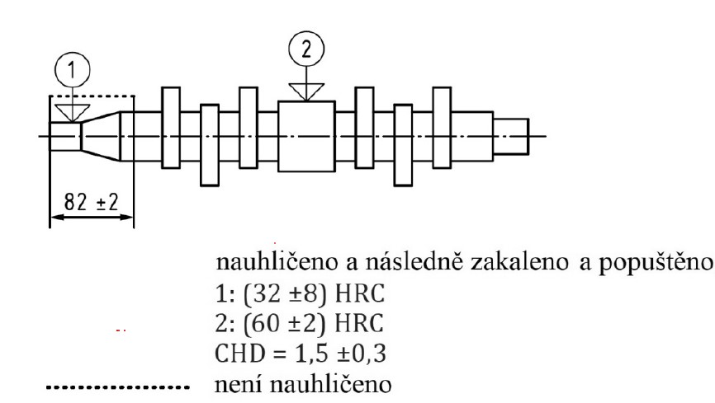
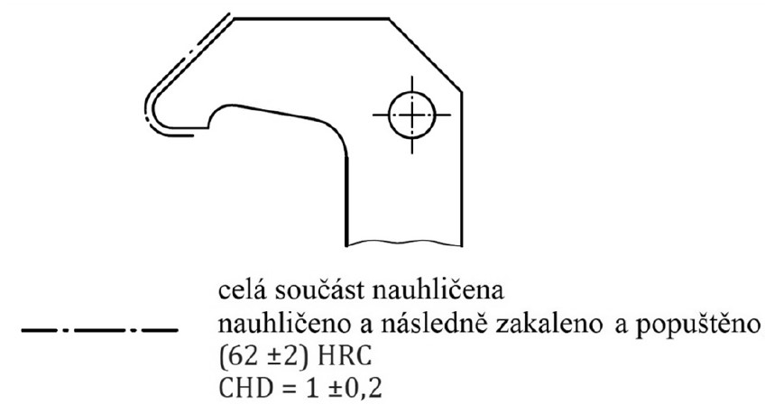
Nauhličování s následným zakalením
Místní nauhličení + zakalení
Nenauhličené plochy
  Tlustá tečkovaná čára

Slide 19
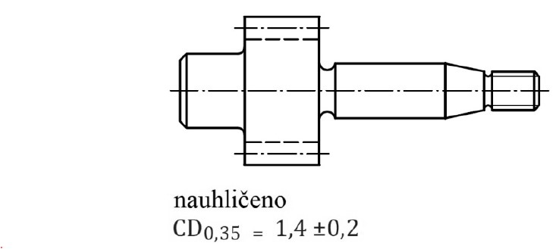
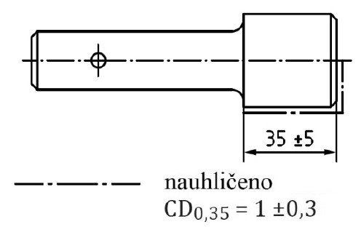
Příklady nauhličení

Slide 20
Nitridace resp. karbonitridace
Způsob zápisu NHD, CLT
NHD – v milimetrech
Zápisy
CLT – sloučeninová vrstva – v mikrometrech
Nejjednodušší případ je popis pouze NITRIDOVÁNO
  Často určen způsob: NITRIDOVÁNO PLYNEM, nebo NITRIDOVÁNO DUSÍKATOU PLAZMOU, dále je možné uvést OXINITRIDOVÁNO a NITRIDOVÁNO V SOLNÉ LÁZNI
Pokud se má zkouška hloubky nitridované vrstvy provádět jiným zatížením než 0,5kg nutno uvést
  NHD HV0.3 = 0.1 ± 0.02
Lokální nitridace
  Místa bez nitridace = tlustá tečkovaná čára + předpis NENÍ NITRIDOVÁNO

Slide 21
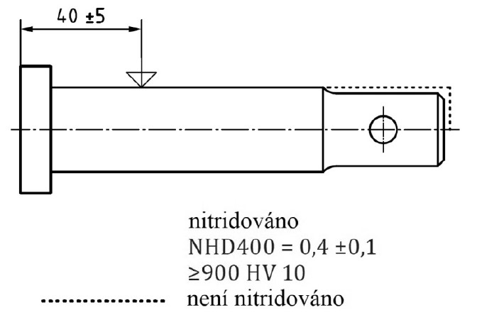
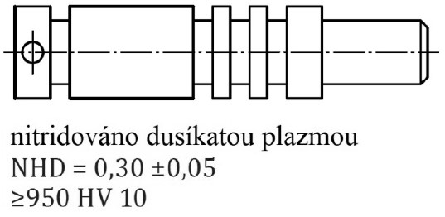
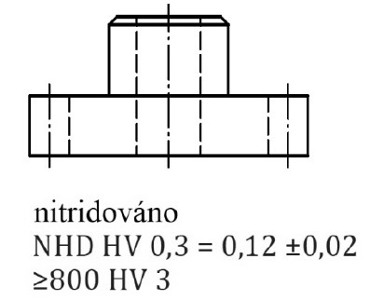
Příklady

Slide 22
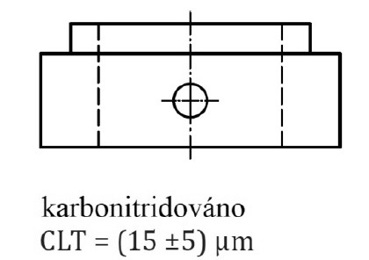
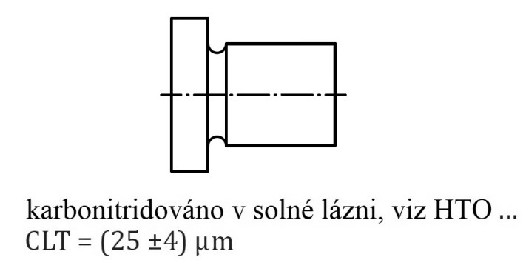
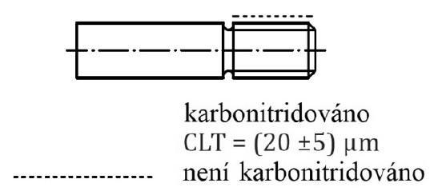
Karbonitridace
Pro karbonitridace předpis KARBONITRIDACE
CLT s tolerancí v mikrometrech
Plocha bez karbonitridace = tlustá tečkovaná

Slide 23
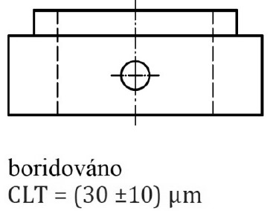
Boridování
Předpis BORIDOVÁNO
  Určí se tloušťka sloučeninové vrstvy (CLT)

Slide 24
Žíhání
ŽÍHÁNO + přesně metodu
Možné doplnit hodnotu tvrdosti event. strukturu
Žíháno na snížení pnutí
  Stress relief SR HBW_{max}=150 UNI 10990 : 2002 (Stress relief annealing, thermal cycle, atmosphere)
Žíháno na měkko
  A HBW_{max}=250 (Soft annealing)
  A HBW_{max}=150 (Full annealing)
Sferoidizačně žíháno
  AC HBW_{max}=150 (Spheroidal annealing)
  Sub-critical AC HBW_{max}=150 (Sub-critical spheroidal annealing)
Rekrystalizačně žíháno
Normalizačně
  N HBW_{range}=280 (Normalizing)

Slide 25
Kalení

Slide 26
Termíny
Úplné žíhání – Full annealing
  TZ k dosažení globulární struktury s úplnou resp. částečnou austenitizací s pomalým ochlazením
Homogenizační žíhání - Homogenizing
Izotermické žíhání – Isothermal annealing
  TZ s austenitizací a následné ochlazování přerušené na takové teplotě aby proběhla potřebná přeměna
Normlaizační žíhání – Normalizing
  Tepelné zpracování s cílem zjemnění a vytvoření rovnoměrné velikosti zrna
Regenerační žíhání
  Cílem je částečné znovuzískání fyzikálních nebo mechanických vlastností, které měl výrobek před tvářením za studena
Žíhání na měkko - Softening
  Soft annealing
Rozpouštěcí žíhání – Solution annealing, Solution treatment
Sferoidizační žíhání – Spheroidizing
Žíhání na snížení pnutí – Stress relieving
Kryogenní úprava, hluboké zmrazení – Sub-zero treating, Deep freezing
  Zpracování pod teplotu místnosti aby došlo ke kompletní přeměně austenitu na martenzit

Slide 27
Termíny
Žíháno na snížení pnutí
Žíhání
Žíháno na měkko
Sferoidizačně žíháno
Rekrystalizačně žíháno
Normalizačně
Spannungsarmhlühen
Glühen
Weichglühen
Glühen auf Kugelige Karbide
Recristallisation
Normalglühen

Slide 28
Termíny, definice a zkratky
Einsatzhärten – cementace + kalení + popouštění
Abschreckhärten – zakalení
Vergüten – zušlechtění
Randschichthärten – kalení okrajové vrstvy
Nitrieren – nitridování
Verbindungsschicht – bílá vrstva
Rht = 80%minimální tvrdosti povrchu
Nht, Eht, Rht souhrnně vše CHD

Slide 29
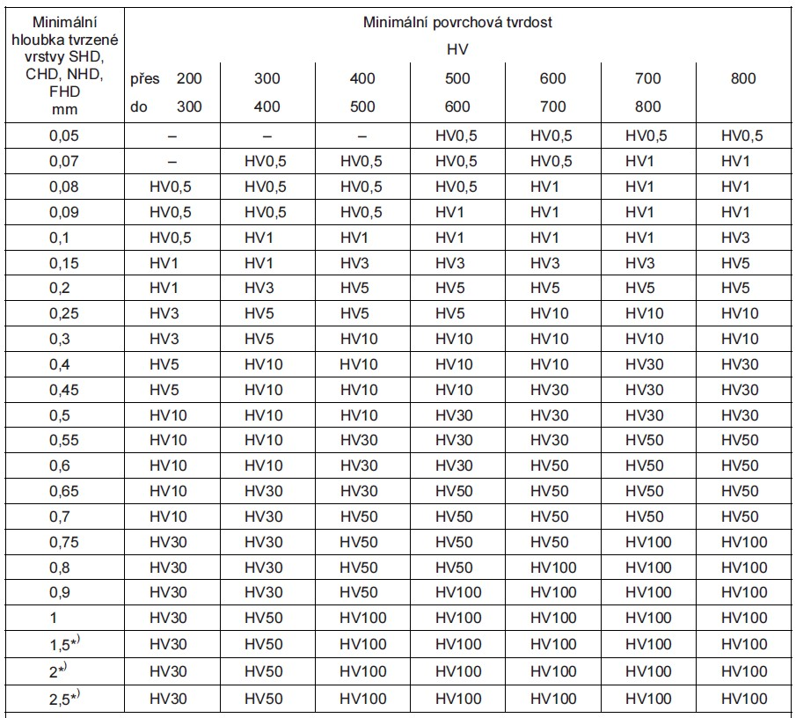
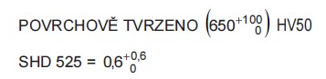
Zvolené zkušební metody pro měření tvrdosti povrchu
Tabulka udává nejvyšší dovolené zatížení. Může se použít rovněž nižší (HV10 místo HV30)
Příklad: Požadavek 650 až 750HV s hloubkou vrstvy (SHD) 0.6mm až 1.2mm
Pro tyto hodnoty se z tabulky určí nejvyšší zatížení při zkoušce tvrdosti jako HV50 (může být i HV30 nebo HV10)

Slide 30
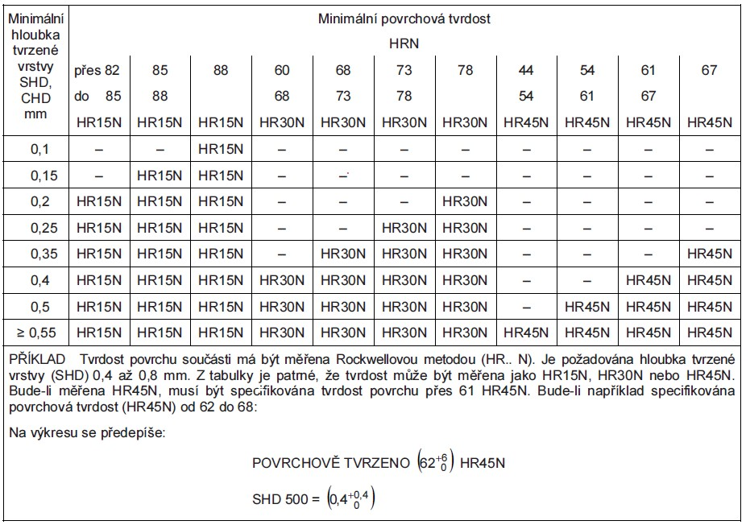
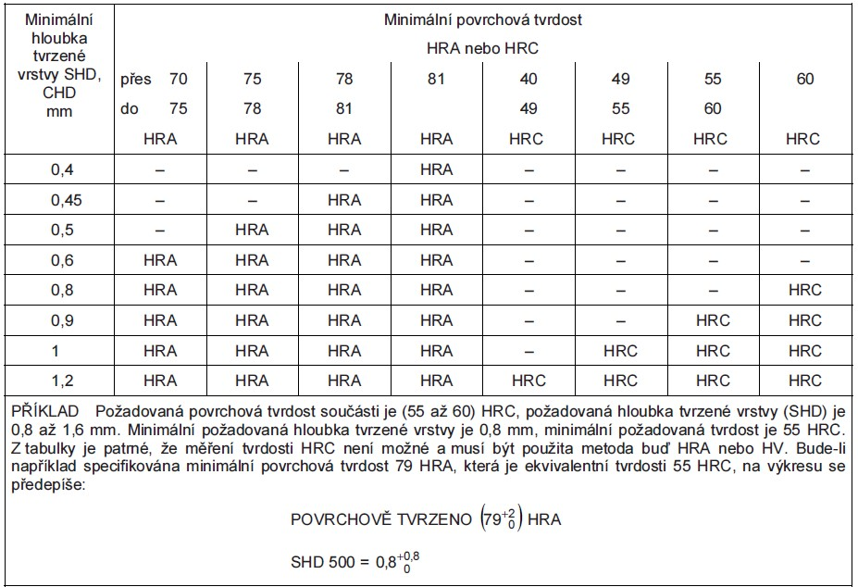
Minimální možné zatížení při minimální povrchové tvrdosti
Tvrdost povrchu má být měřena Rockwellem. Je požadována hloubka SHD (0.4 až 0.8mm). Jak měřit tvrdost, pokud HR45N od 62 do 68.
Není možné použít metodu HRC (proto HRA nebo HV)

Slide 31
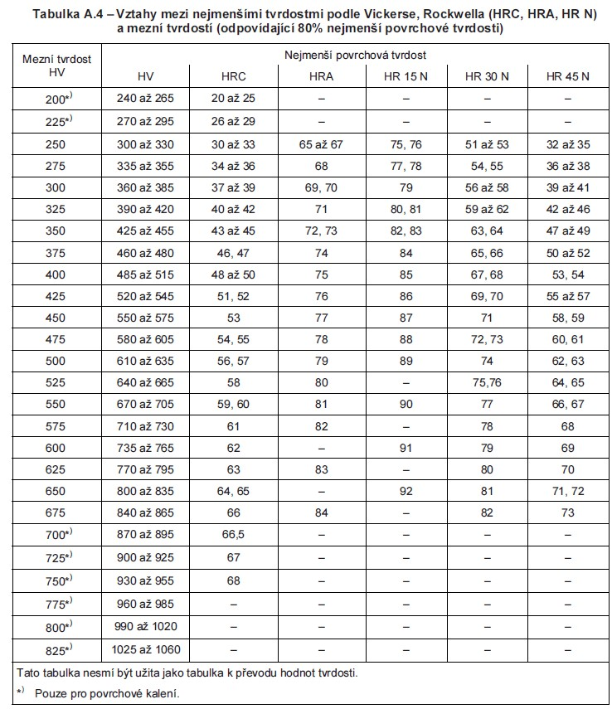
Zvolená metoda pro nejmenší tvrdost podle Vickerse
Nejmenší tvrdosti podle HV, HR a mezní tvrdostí (80% nejmenší povrchové tvrdosti v HV)

Slide 32
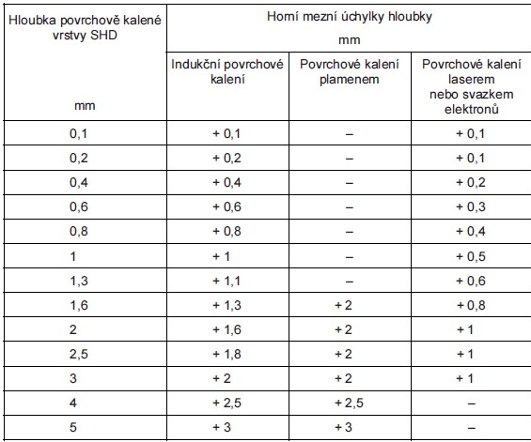
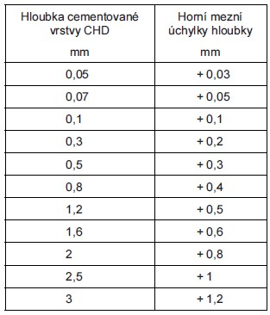
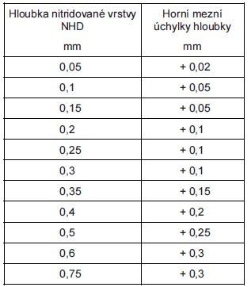
Doporučené úchylky

Slide 33
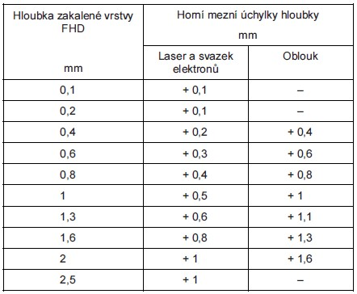


Doporučené úchylky

Slide 34
Termíny, definice a zkratky
Současný stav = vysoká tolerance chemického složení tzn. výhodu pro hutě („vejdou se tam“)
Problém uživatelů ocelí – pokud zjistí jinou jakost až při TZ
Dnes časté mikrolegování – ovlivnění vlastností určité značky malou přísadou (Nb, Ti, V)
Elektrostruskové přetavování (nástr. oceli)
Podle druhu tepelného zpracování volit tvrdost + kde kontrolovat
Zušlechtění (MPa, pro vyšší pevnosti HRC)
Kalení HRC pro tloušťku materiálu menší než 1mm vždy HV120
Cementace podle tloušťky HV5 HV10, HV30, HV60, HV120
Nitridace podle tloušťky HV0.2, HV0.5, HV5, HV10 (někdy i více)
Technologové zapomínají na přídavky a předepisují co je na výkrese, vyhýbají se žíhacím procesům

Slide 35
Termíny, definice a zkratky
SHD, CHD, FHD, NHD
Udávat mezní úchylky, tolerance co největší možná
Požadavek hloubky je dobré udat včetně hodnoty mezní tvrdosti (CHD550 HV0,5)
Hloubka nauhličení (CD je podmíněna obsahem uhlíku v materiálu (v procentech) obecně se za mezní hodnotu považuje hodnota CD0.35
Uvést tloušťku bílé vrstvy – u nitridace
Údaje o pevnosti předepisovat pouze je-li to nezbytně nutné (správně by mělo být dokládáno vzorky společně tepelně zpracovanými)

Slide 36

Definice čar dle ČSN EN ISO

Slide 37


Popisové pole
Materiál podle mého vstupní. Často se uvádí konečný stav. Za mne nemá logiku
Doplňkové technické informace
TDP
Na výkresu se předepisuje konečný stav po tepelném zpracování doplněný o požadovanou tvrdost, hloubku TZ vrstvy, pevnosti atd. (CHD, NHD, SHD, FHD). Popis nad popisové pole
Popisové pole
Předepisování úpravy povrchu

Slide 38
Slovník
Baking – žíhání na odstranění vodíku (po moření, svařování..)
Blacking – černění – Brünieren
Black nitriding – nitridování s následnou oxidací – není německý ekvivalent
Blank nitriding – simulované nitridování (zpracování umožní vyhodnotit metalurgické důsledky teplotních cyklů nitridace - Blindnitrieren
Blueing – TZ v oxidačním prostředí při vhodné teplotě, s cílem vytvořit oxidickou vrstvu - Bläuen
Boost - diffuse carburizing – vícestupňová cementace – Mehrstufiges aufkohlen
Carburizing – nauhličování – dle normy NEVHODNÝ TERMÍN cementace – Aufkohlen
Case hardening – nauhličování s následným zakalením - Einsatzhärten
Compound layer – sloučeninová vrstva NEVHODNÝ TERMÍN bílá vrstva – Verbindungsschicht

Slide 39
Slovník
CCT diagram – ARA – ZTU Schaubild
Decarburization – oduhličení - Entkohlung
Depth of carburizing – hloubka nauhličení - Aufkohlungstiefe
Depth of hardening - hloubka zakalení - Einhärtungstiefe
Depth of nitriding – hloubka nitridování - Nitriertiefe
Diffusion zone – difuzní vrstva charakterizovaná obohacením prvků jako je uhlík či dusík - Diffusionszone
Distortion – deformace (v důsledku TZ) - Verzug
Double quench hardening treatment - Doppelhärten
Flame hardening – kalení plamenem - Flammhärten
Full annealing – úplné žíhání (někdy nazývané kritické žíhání) – TZ k dosažení globulární struktury s úplnou nebo částečnou austenitizací a následným pomalým ochlazením – není německý ekvivalent
Normalizing – normalizační žíhání - Normalglühen
Quenching and tempering – zušlechťování - Vergüten

Slide 40
Slovník
Softening – žíhání na měkko - Weichglühen
Solution annealing – rozpouštěcí žíhání - Lösungslühen
Stress relieving – žíhání ke snížení pnutí - Spannungsarmhlühen
Sub-zero treating – kryogenní úprava = hluboké zmrazování – deep freezing Tieftemperaturbehandeln, Tiefkühlen
Surface hardenning treatment = povrchové kalení - Randschichthärten
Two stage nitriding = vícestupňové nitridování – Zweistufiges nitrieren

Slide 41
Převody tvrdosti – ISO 18265
Zkoušení tvrdosti – je rychlé měření
  Nahrazuje někdy zkoušení pevnosti v tahu pokud je mez pevnosti komplikovaná

Slide 42

Převody tvrdosti – ISO 18265
V praxi dochází k pokusům stanovit jednoznačnou závislost mezi původními a převedenými hodnotami – NELZE
X… HV30
Y… Rm
1… zušlechtěná
2… kalená

Slide 43


Převody tvrdosti – ISO 18265

Slide 44

Převod tvrdosti – ISO 18265
Obrázek pomáhá při výběru metody
Převod tvrdost x pevnost není univerzální vztah
Není stejné vtisk vs. elasticko – plastickým chováním
Převedené hodnoty nelze používat jako důkaz k prokázání shody TDP resp. smlouvy (výjimka musí být domluvena)
Základ převodu min. 3 hodnoty tvrdosti

Slide 45

Výsledky převodu je nutno označit
Označení:
  Převod ISO 18265 - 415MPa – A.1 – HBW
  Převod ISO 18265 – 60.2HRC – C.2 – HV30
Norma
Hodnota převedené tvrdosti
Tabulka použitá k převodu
Původní použitá metoda

Slide 46


Převod tvrdosti ocelí určených k zušlechťování v zušlechtěném stavu vs. žíhaný stav
Zušlechtěný stav
Normalizačně žíhaný stav

Slide 47


Převod tvrdosti na pevnost v oceli
Zušlechtěný stav
Kalený stav

Slide 48


Převod tvrdosti RO
Převod tvrdosti podle Vickerse. Pozor různé nástrojové resp. rychlořezné oceli různé převodní tabulky

Slide 49
Tvrdosti
HV | Tvrdost | Hloubka vtisku mm
 | 30 | 0.033
 | 10 | 0.019
 | 5 | 0.014
 | 1 | 0.006
 | 0.1 | 0.002
HR | 60 | 0.031
 | 45 | 0.026
 | 30 | 0.018
 | 15 | 0.009

